Slide 1
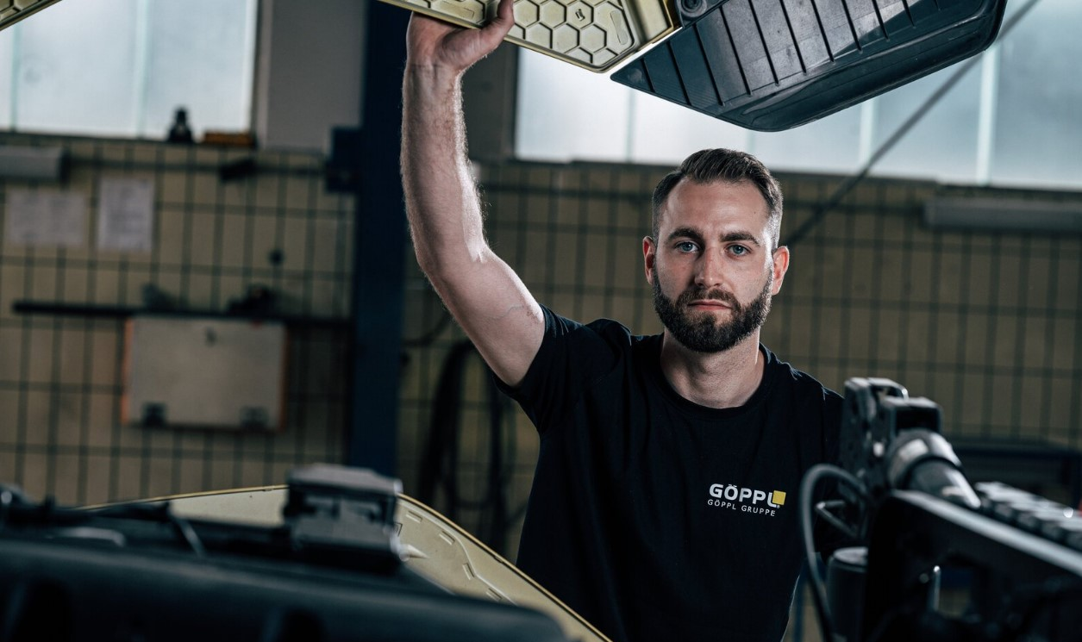


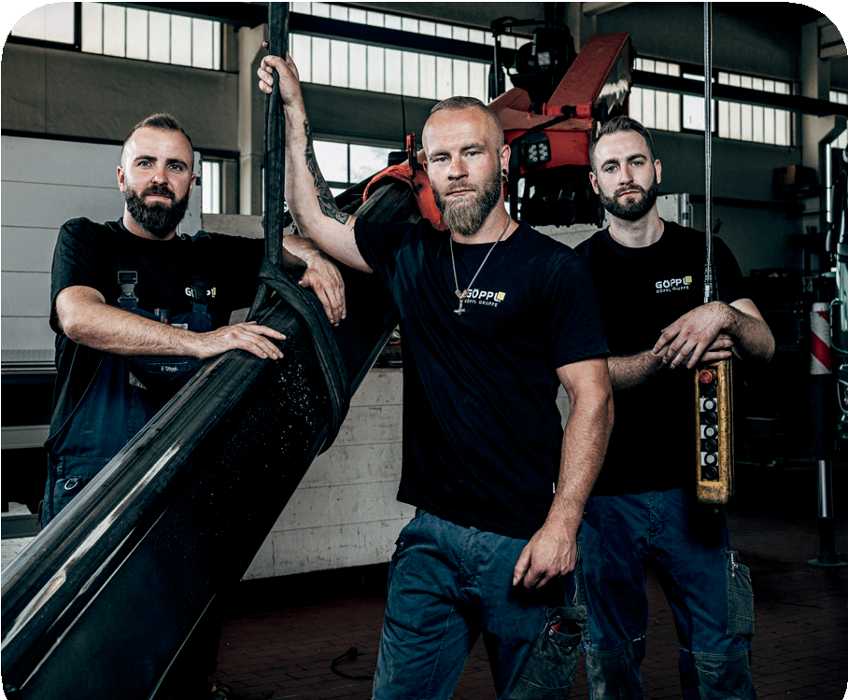
SCHRAUBE UND
SCHLÜSSEL -
DAS PASST WIE
DU ZU UNS!
WWW.GOEPPL-GRUPPE.DE/KARRIERE
AUSBILDUNG
KFZ-MECHATRONIKER/IN(M/W/D)
Wir bieten im aktuellen Ausbildungsjahr eine Stelle als Auszubildende/r KFZ-Mechatroniker/-in (m/w/d) an. Du kannst bei uns wählen zwischen den Fachrichtungen Nutzfahrzeuge oder System-/Hochvolttechnik (nur am Standort Weiden).
DAS ERWARTET DICH:
Faire Ausbildungsvergütung mit zusätzlichen Sachleistungen
Familiäre Arbeitsatmosphäre
Unterstützung durch ein tolles TEAM
DU BRINGST MIT:
Qualifizierter Hauptschulabschluss oder höher
Teamfähigkeit
Handwerkliches Geschick
Gutes Zahlenverständnis
WIR BIETEN:
Attraktive Mitarbeitervorteile (z.B. freie
Getränke, Edenred-Warenkarte etc.)
Vermögenswirksame Leistungen
Betriebsärztliche Betreuung
Flache Hierarchie
Familiengeführtes Unternehmen
BEWIRB DICH JETZT!
PER E-MAIL:
BEWERBUNG6NUTZFAHRZEUGEGOEPPL.DE
ONLINE:
WWW.GOEPPL-GRUPPE.DE/KARRIERE
GÖPPL-GRUPPE - WWW.GOEPPL-GRUPPE.DE

